Slide 1
Velkommen til foreldremøte 2D ☺
Onsdag 30.08.23

Slide 2
Agenda
Status i klassen
Klassemiljø
Fagleg fokus i norsk og matematikk 2.klasse
Praktisk info og evt. spørsmål
​Val av klassekontakt

Slide 3
Klassemiljø
Det er viktig at foreldre er involvert i arbeidet for å jobbe for eit positivt klassemiljø.
Korleis dei voksne snakker om andre barn og andre foreldre på skulen, har innvirkning på korleis barn oppfører seg mot kvarandre.
Det er oss voksne sitt ansvar å leggje til rette for at elevane blir godt kjend med kvarandre og blir gode venner.
OBS! Viktig at mobbing og krenkelser skal tas tak i med ein gong det oppstår.
Å bygge gode relasjoner mellom barn on Vimeo

Slide 4
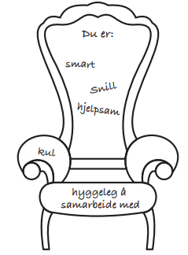
Klassemiljø i 2D
Kvar dag har vi korte trivselsøvelser som bidrar til elevane blir
betre kjend og meir trygg på kvarandre.
- Leik i skulekvardagen er viktig for å byggje eit positivt klassemiljø og
gjer elevane eit avbrekk i den ordinære undervisninga.
Vi har fokus på vennskap, sei fine ting til kvarandre, byggje gode relasjonar i klassen.
Vi skal få elevane til å ta ansvar for at medelevar i klassen har det bra og står opp mot mobbing.
«Ingen utenfor»: Lære elevane å inkluderer kvarandre sjølv om man er ulik i utsjåande, identitet, normer og meininger.

Slide 5
Fagleg fokus i norsk 2.klasse
Repetere alfabetet
Lese med dei små trykkbokstavane
Jobbe med lesing på stavingsnivå: di-no-saur
Innøving av ordbilete/høgfrekvente småord:
og, her, som, der, her…
Øve på å lese diftongar som ein språklyd: au, ai, øy, ei
Jobbe med konsonantsamanbindingar, til dømes: kn, gr, st
Arbeide med ordforråd og auke omgrepsforståinga

Slide 6
Fagleg fokus i norsk 2.klasse
Korleis jobbar vi:
Stasjonsundervisning
Stillelesing kvar dag og høgtlesing kvar veke
Jobbe med språkleg medvit (Jørgen Frost)
La elevane lese for kvarandre (lesepar, grupper)
Bruk av PC som hjelpemiddel i leseopplæringa
Låne bøker på skulebiblioteket og bruke bøkene som er tilgjengeleg i klasserommet.

Slide 7
Oppmoding til heimen:
Stimulere eigne barn si leseinteresse ved bl.a. å oppsøke biblioteket og ha eigna litteratur tilgjengeleg i heimen.
Foreldre les høgt for barnet og les med barnet.
Heimen skal høyre barnet i leseleksa og samtale om
innhaldet i den.
Følgje opp individuelle avtalar med skulen.
La elevane få kjennskap til ulike sjangrar av litteratur som eventyr, fabel, forteljing, teikneserie, rim/reglar, dikt og sakprosa.

Slide 8
Fagleg fokus i matte 2.klasse
Sortering og oppteljing: teljestrekar og gruppering
Telje til 40
Tiarar og einarar
Perlesnor og tallinje
Partal og oddetal

Slide 9
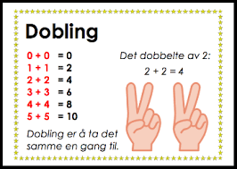
Fagleg fokus i matte 2.klasse
Addisjon og subtraksjon til 40
Dobling og halvering
Tekstoppgåver
Tid: Dag, månader, hel/halve timar
Former og figuarar: sirkel, kvadrat, trekant, rektangel, femkant, sekskant

Slide 10
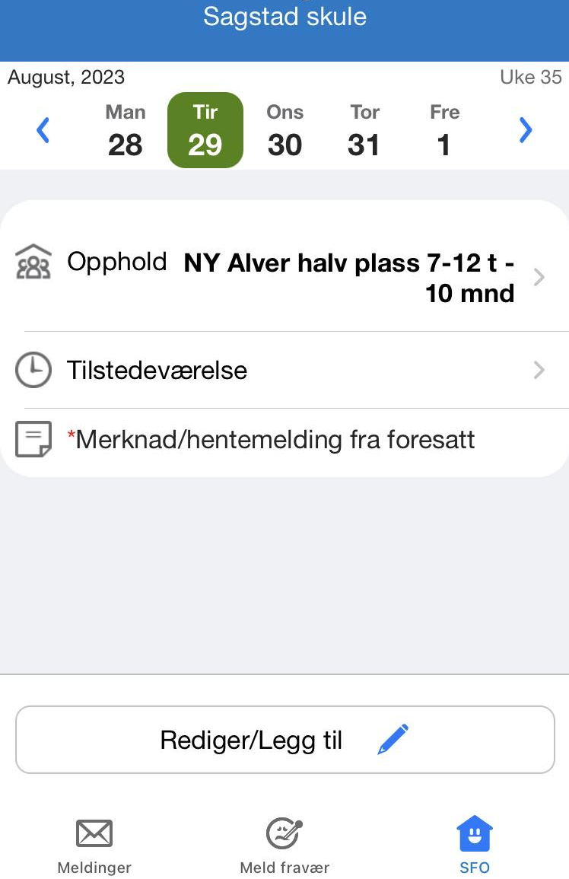
Praktisk info
Visma-appen: fravær, meldingar (OBS! Unngå sensitiv informasjon)
Vekeplan og lekser: mattebok og lesehefte
Gym/symjing kvar fredag
Utviklingssamtalar: veke 44/45 på hausten
og veke 16/17 på våren
Utstyr i sekken og på skulen
Eventuelle spørsmål

Slide 11
Avslutning
Val av ein ny klassekontakt

